Slide 1
Classification de la matière

Slide 2
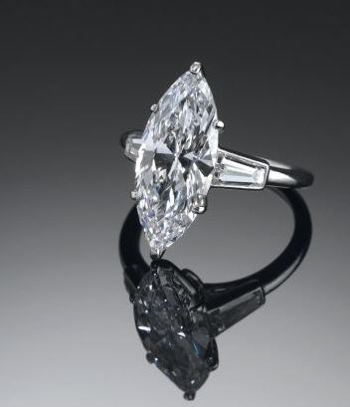
Corps purs
Contiennent une seule sorte de matière.
Les particules peuvent seulement être changer par de réactions chimiques ou nucléaires.
Exemples:
Diamant
Eau distillée
Un type de particule.

Slide 3
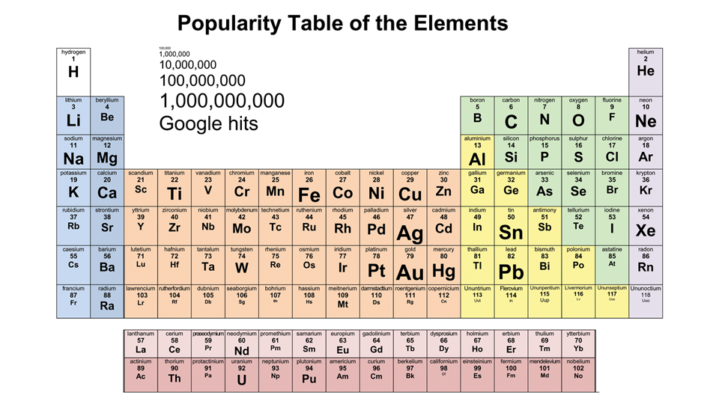
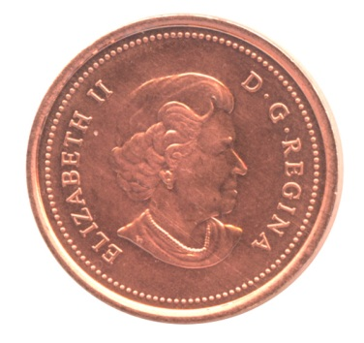
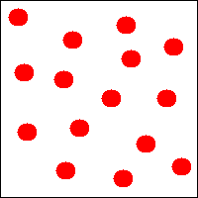
Les Éléments (Corps pur élémentaires)
Une seule sorte d’atomes
Ils sont trouvés sur la table periodiques des éléments
Exemples
le cuivre
L’hydrogène

Slide 4
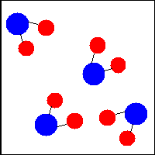
Les composés (Corps purs composés)
Plusieurs sortes d’atomes lies en molécules
Les plus petits constituants des composes sont des molécules
Exemples
l’eau H₂O
Le dioxyde de carbone CO₂
Le sucre (glucose) C₆H₁₂O₆
Molecule: deux ou plusieurs types d’atomes attacher ensemble.

Slide 5
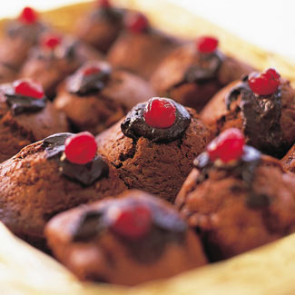
Mélanges
Contiennent plusieurs sortes de matières
Exemples:
Les aliments
L’eau de mer
L’air

Slide 6
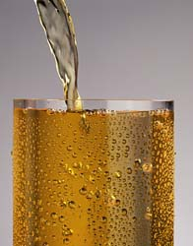
Mélanges Homogènes
On ne distinguee pas les constituants à l’œil nue
Exemples
L’air
Le jus de pomme
L’eau salée

Slide 7
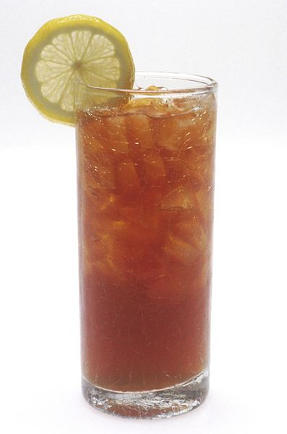
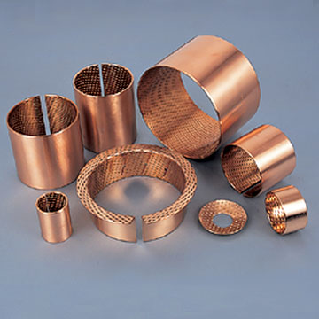
Les Mélanges: Les solutions
Les solutions sont des mélanges homogènes
C’est quand un substance est dissoute dans une autre
Tu peux le séparer par bouillir, évaporation ou un autre processus physique.
Exemples:
le thé glacée
l’air
le bronze

Slide 8
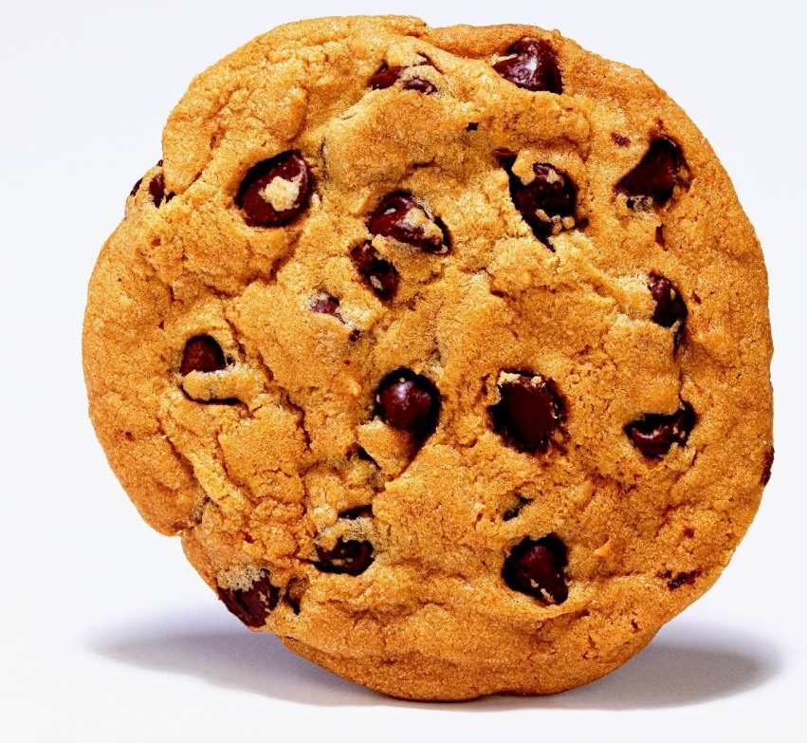
Mélanges Hétérogènes
Tu peux distinguer les constituants
Exemples:
Un biscuit
L’eau de l’étang

Slide 9
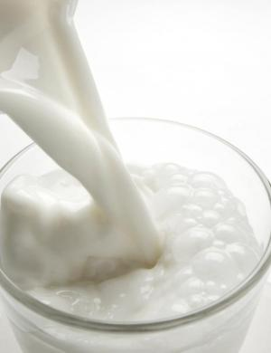
Les Mélanges: Les suspensions et les colloïdes
Les suspensions sont des des mélanges ou on a des petites particules solide ou liquides suspendus dans une autre substance
Exemples:
Le sang (suspension)
Les nuages (suspension)
Le lait homogénéisé (colloïde)

Slide 10
Différence entre une suspension et une colloïdes?
Un colloïde est une suspension, mais spécifiquement les colloïdes ont des particules qui sont plus petites (entre 1 et 1000 nm), et ils sont également suffisamment stables pour ne pas se séparer.
En revanche, une suspension régulière (non colloïdale) contient des particules qui sont plus grands et peut se séparer progressivement au repos.

Slide 11
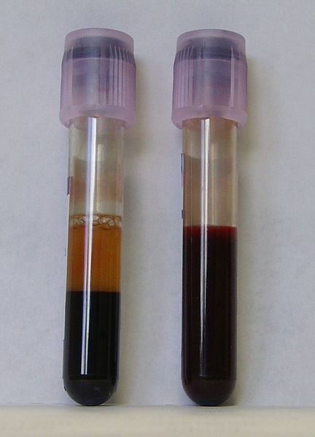
Les exemples des suspensions

Slide 12
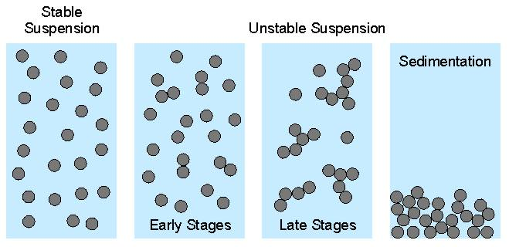

Slide 13
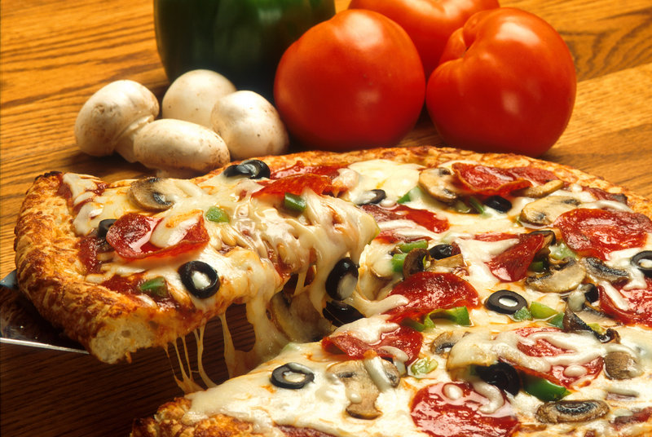
Les Mélanges: Les mélanges mécaniques
Les mélanges mécaniques sont les mélanges ou tu peux clairement identifier les constituants sans microscope
Tu peux les séparer facilement
Exemples:
La pizza
Un éléphant

Slide 15
